Slide 1

Dashboard
組員：Lam, Donny, Leslie

Slide 2
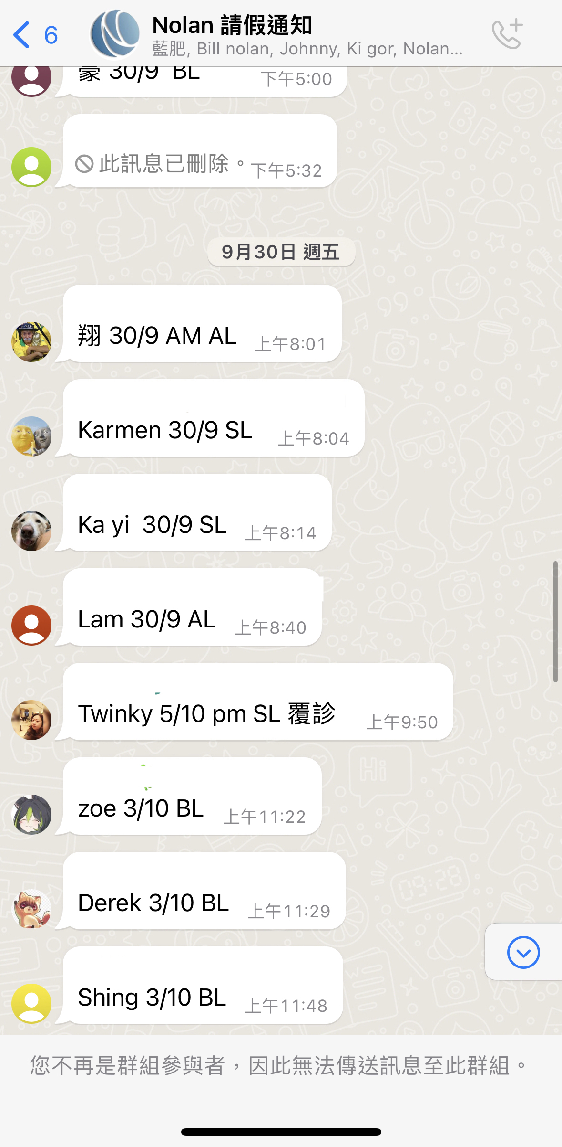
目的
你睇下依到！！

Slide 3
